Slide 1
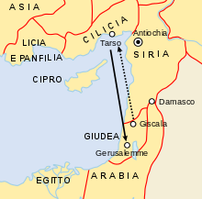

Slide 2
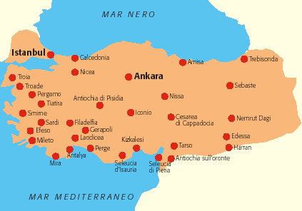

Slide 3
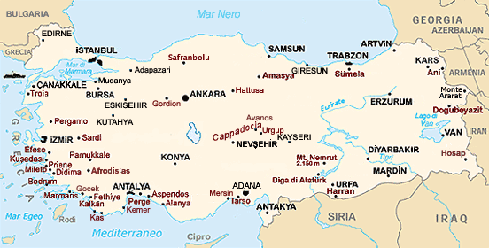

Slide 4
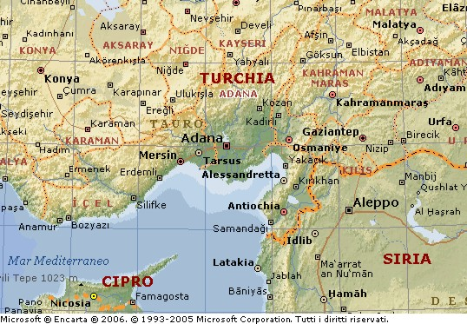

Slide 5
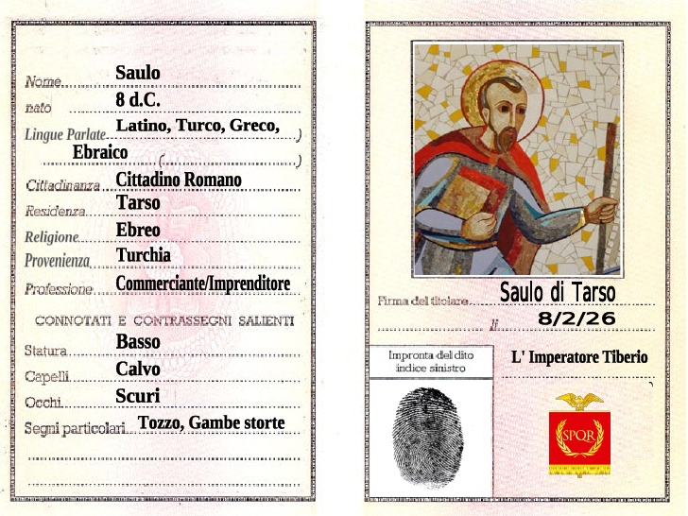

Slide 6
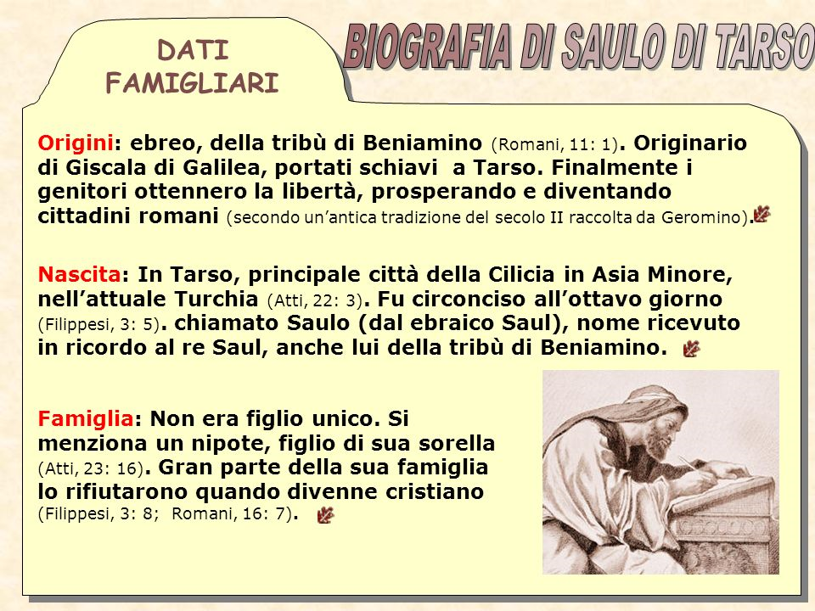

Slide 7
San Paolo nasce a Tarso, Cilicia
nella prima decade dopo Cristo.
Detto ‘giovane, 24-40 anni, al martirio di Santo Stefano,
I genitori della tribù di Beniamino.
Ebbe una sorella.
Portò con sé l’eredità giudaica della famiglia
e la cultura ellenistica di Tarso.

Slide 8
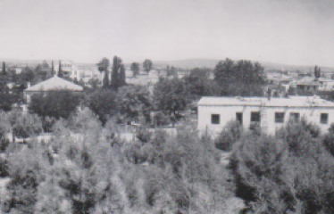
Tarso, veduta dell’ingresso della città

Slide 9
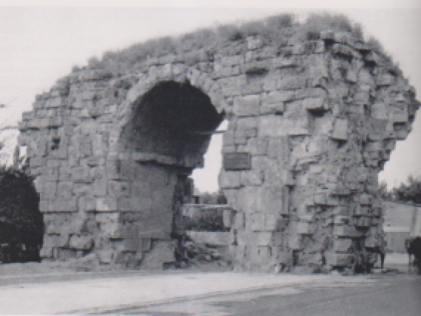
Tarso, porta romana chiamata dai cristiani Porta di S. Paolo

Slide 10
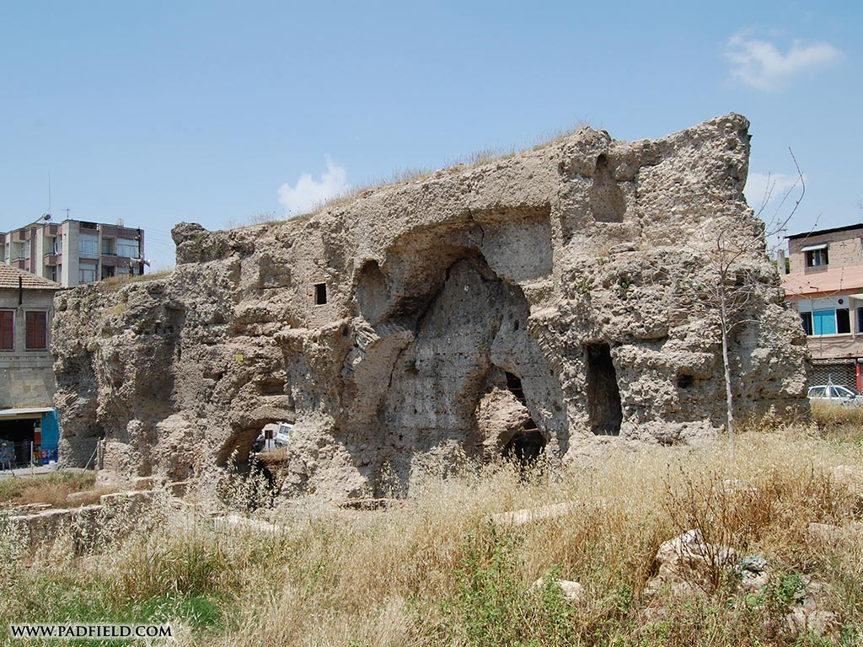
Tarso, porta San Paolo

Slide 11
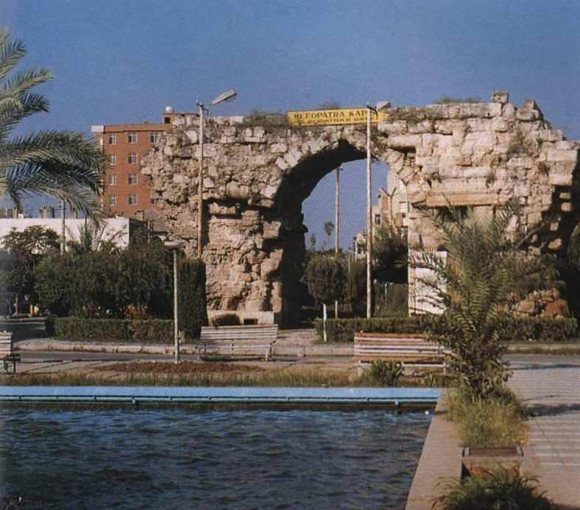

Slide 12
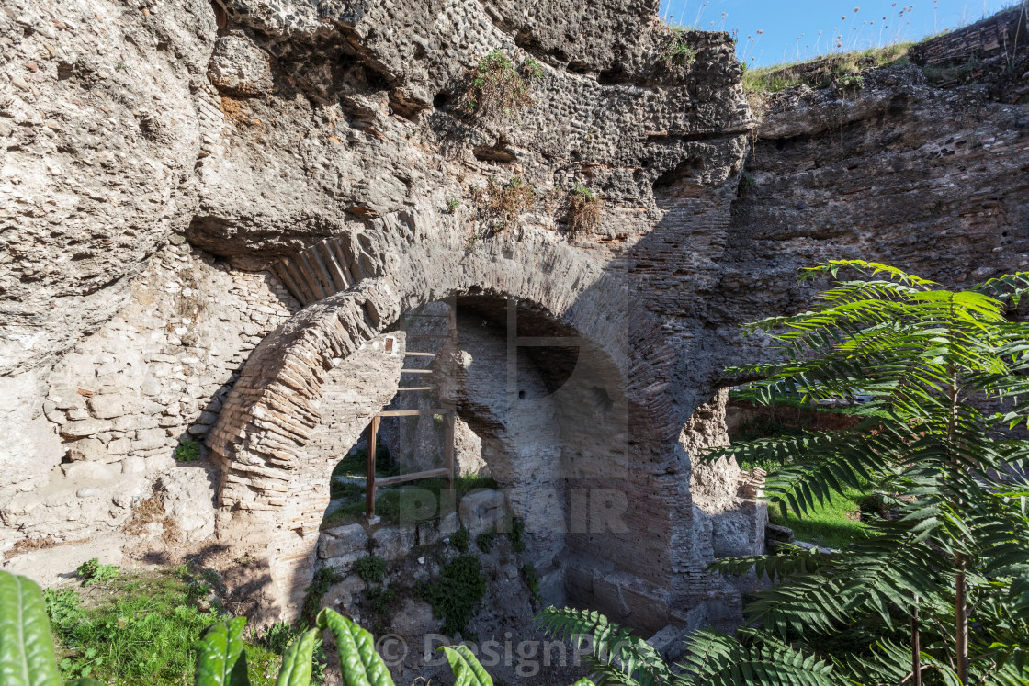
Tarso, rovina delle terme

Slide 13
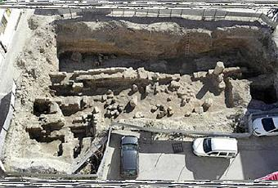
Tarso, ritrovamento di una antica strada.

Slide 14
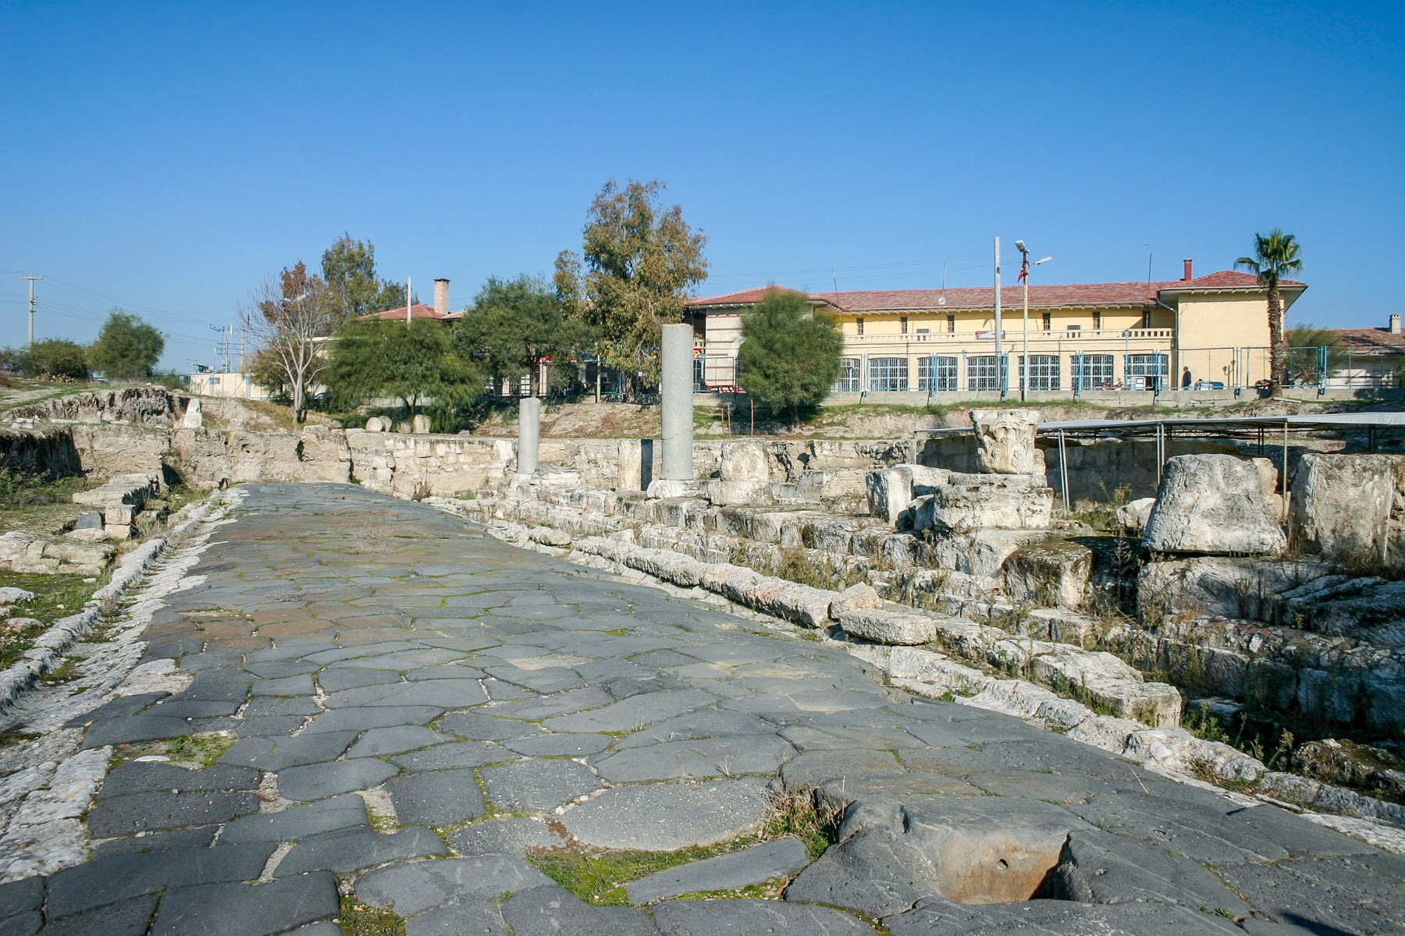

Slide 15
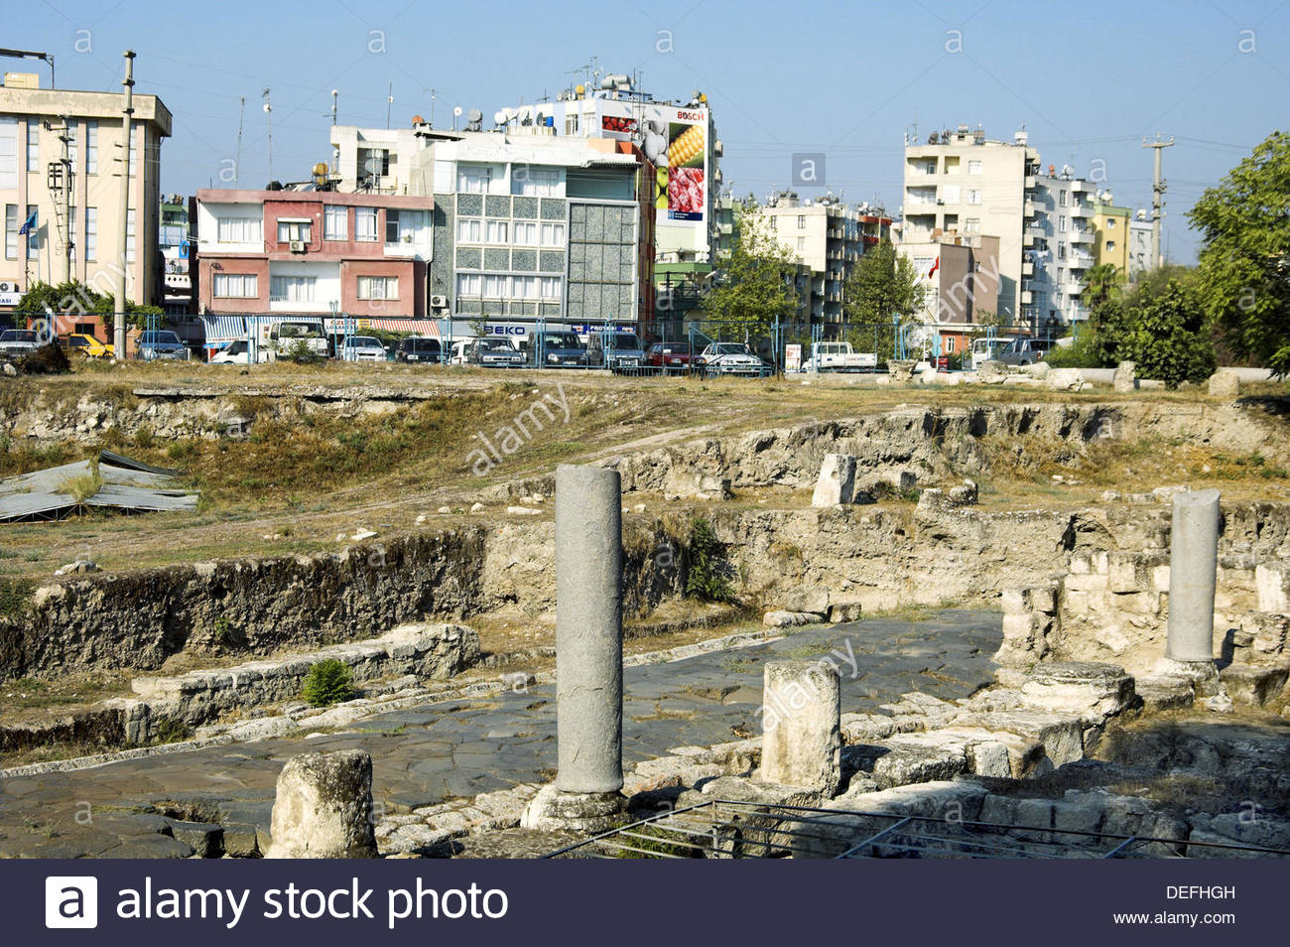

Slide 16
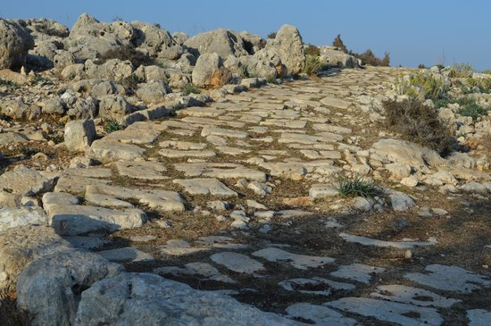

Slide 17
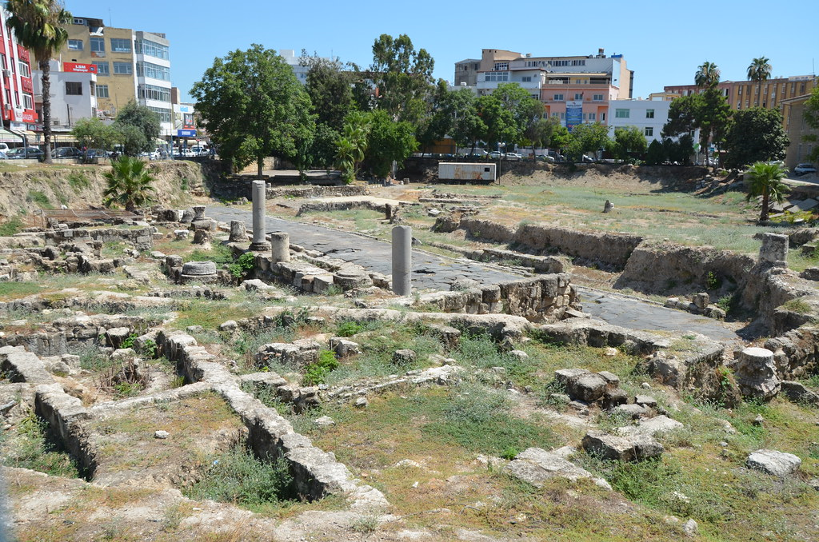
Tarso, antiche testimonianza

Slide 18
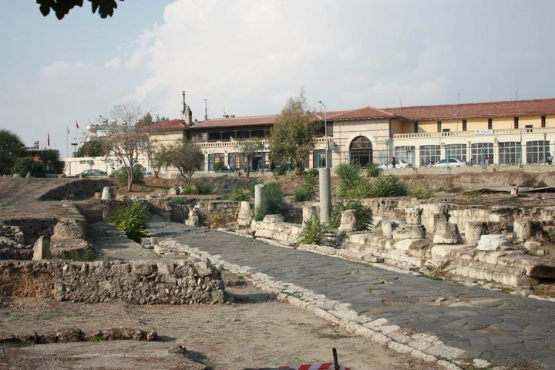
Tarso. Antihe testimonianza.

Slide 19
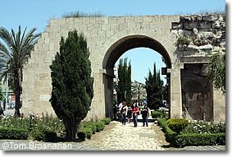
Tarso, porta romana, o di Cleopatra. Marco Antonio concesse la cittadinanza romana a Tarso.

Slide 20
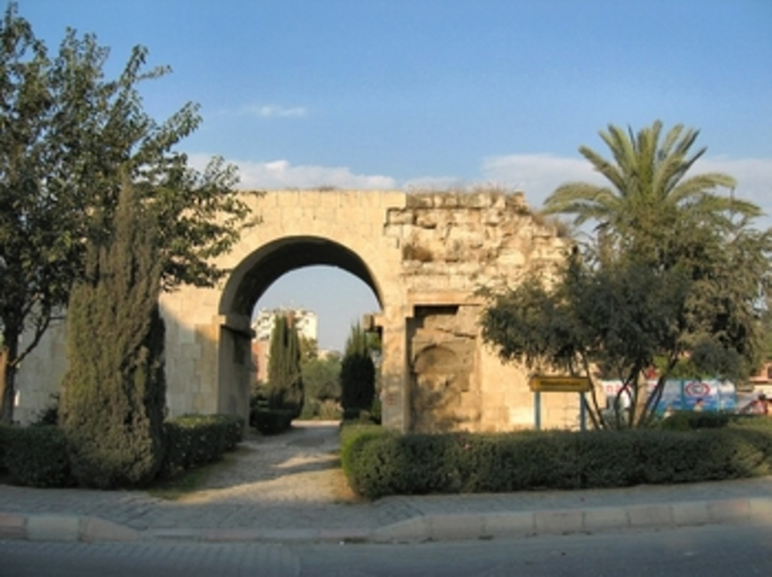

Slide 21
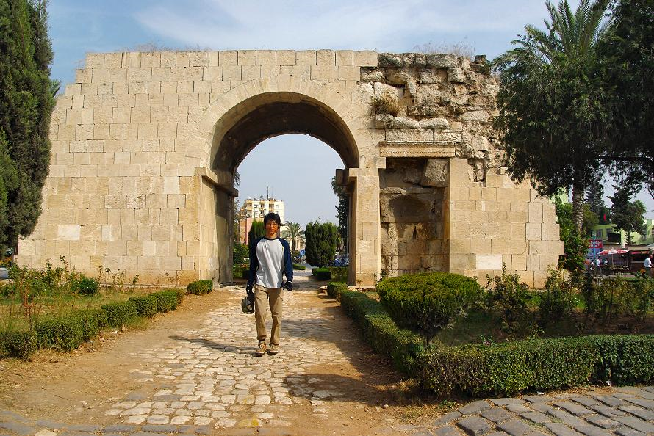

Slide 22
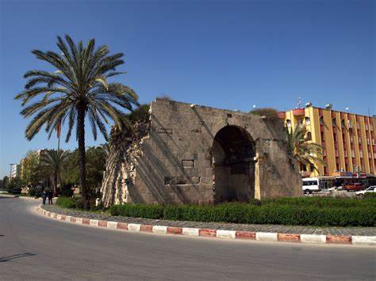

Slide 23
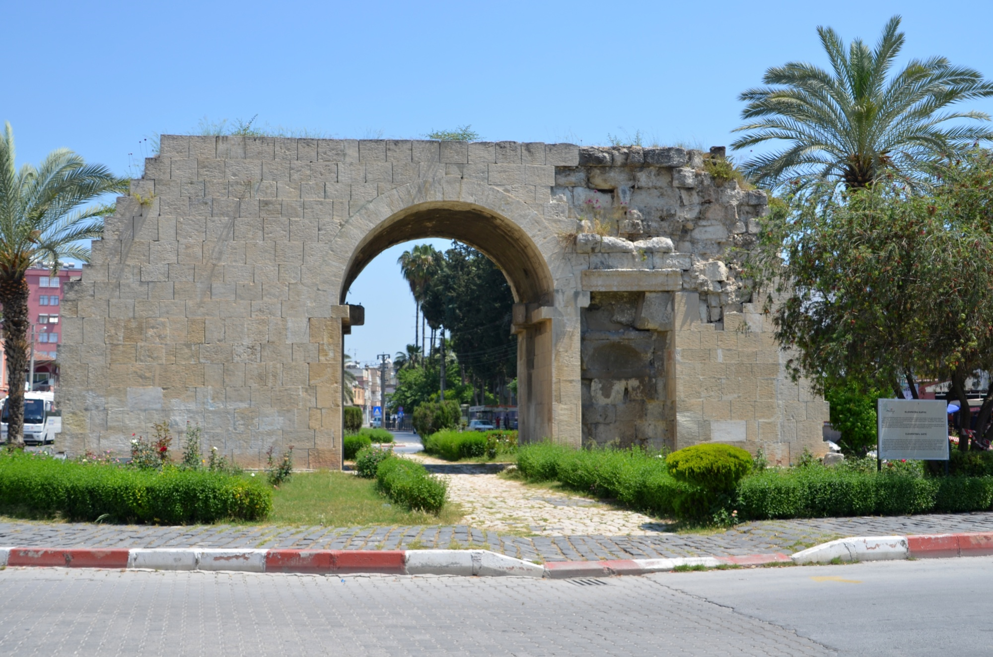

Slide 24
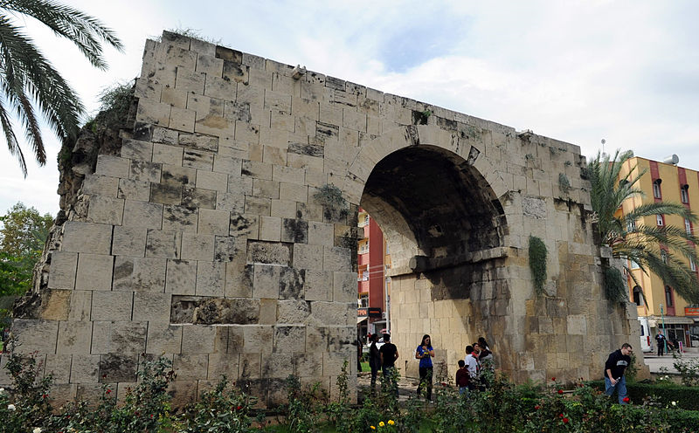

Slide 25
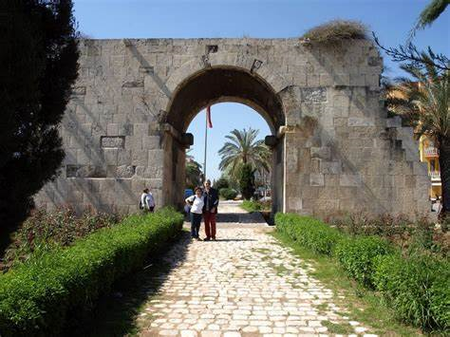

Slide 26
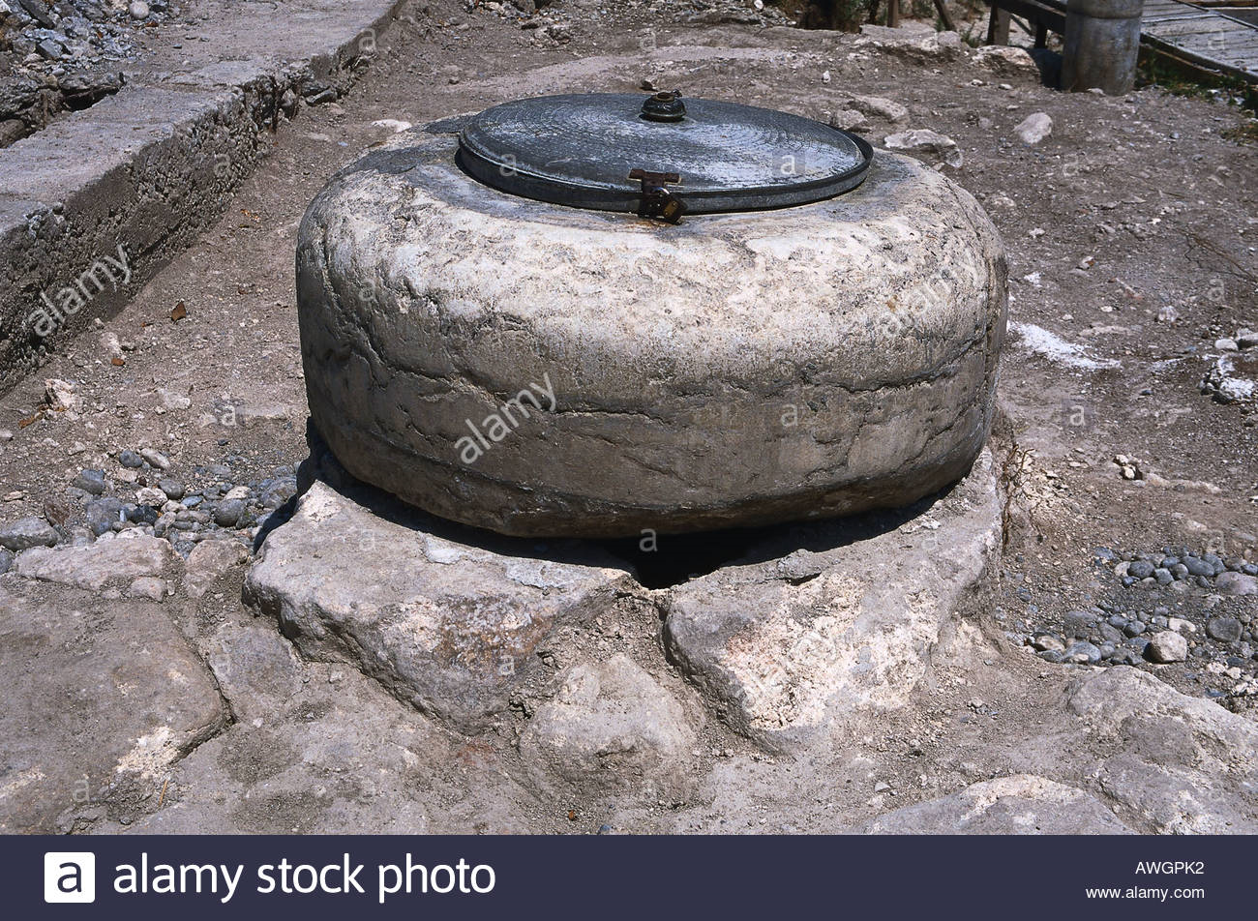
Tarso, antico pozzo

Slide 27
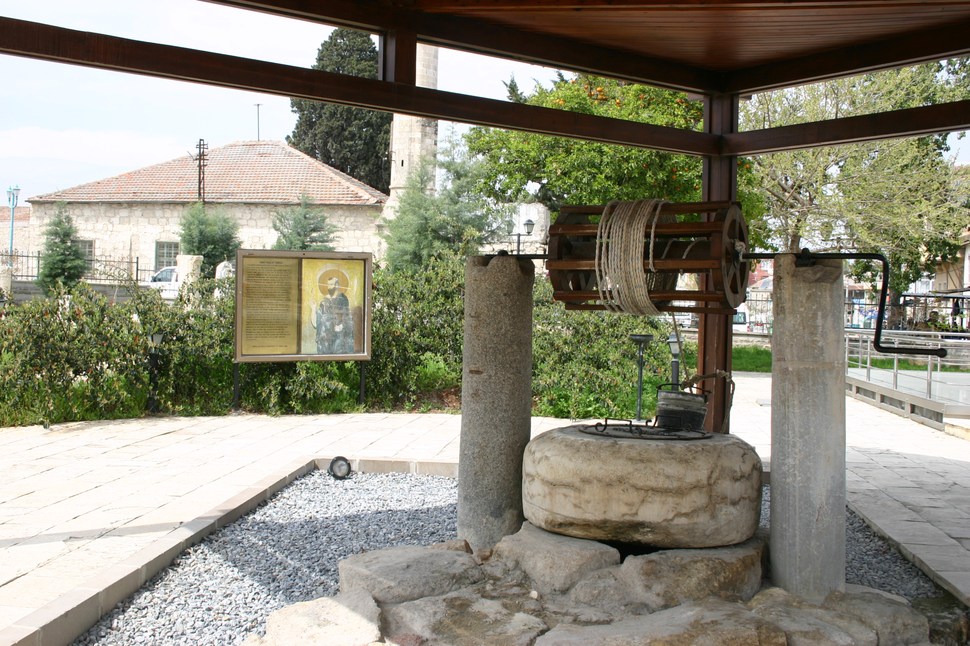
Tarso, pozzo di San Paolo

Slide 28
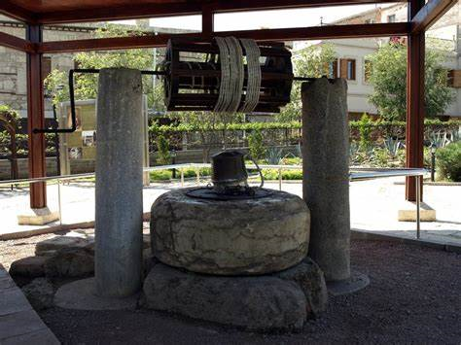

Slide 29
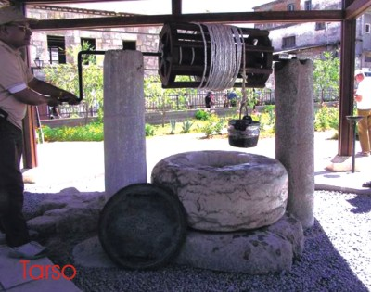

Slide 30
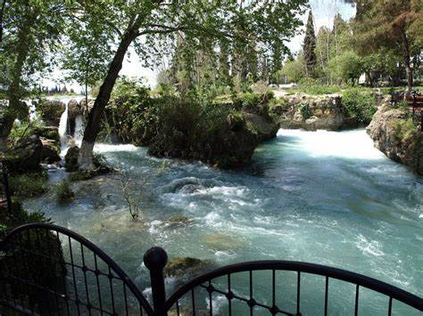

Slide 31
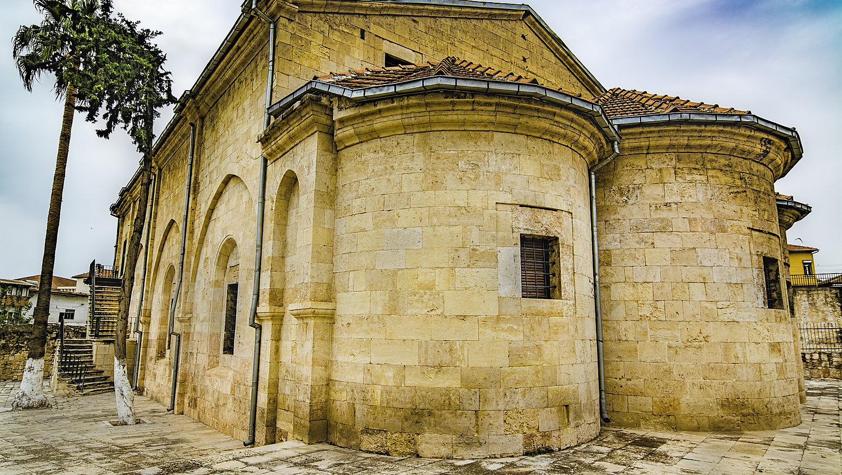
Tarso, chiesa di San Paolo

